Slide 1
المكملات الغذائية
GENS 133

Slide 2
المكملات الغذائية...بعض المفاهيم الهامة!!
ليست بديل للغذاء!!!!!!!!!!!!
يمكن تناولها مع الغذاء المتوازن إن كانت إحتياجات الإنسان عالية مثل
الرياضيين
الذين لا يتناولوا غذاء متوازن لأسباب مختلفة
إن تم تناولها بكمية عالية قد يؤدي ذلك إلى التسمم
مثال: تناول الفيتامينات الذائبة في الدهون

Slide 3
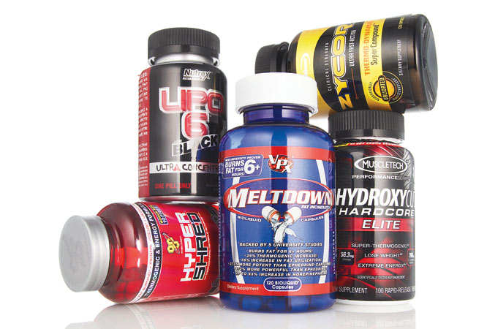
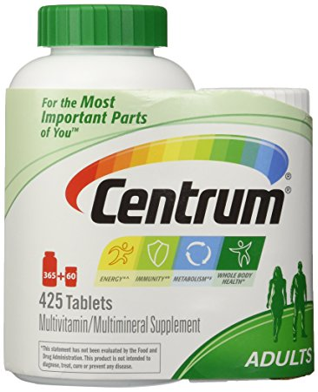
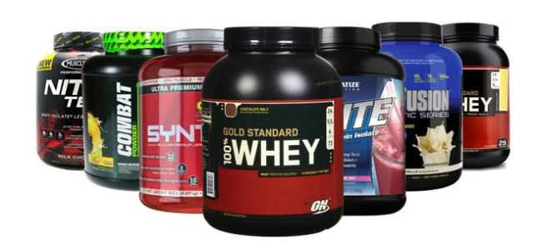
ما هي؟
الفيتامينات والمعادن
بروتينات وأحماض أمينية
مكملات لتخفيف الوزن

Slide 4
أنواعها: الفيتامينات والمعادن
أكثرها شيوعا
تحتوي على الفيتامينات والمعادن بالكميات التي يحتاجها جسمنا يوميا أو أكثر
يمكن شرائها كمكمل يحتوي على جميع العناصر الغذائية أو تحتوي على عنصر واحد كفيتامين معين أو معدن معين
قد تحتاج إلى وصفة طبية
يجب الحذر عند تناولها فقد يكون غذائنا كافي لتلبية إحتياجاتنا ومن الممكن عند تناولها أن نتناول كميات أعلى من إحتياجاتنا مما قد يؤدي إلى
التسمم من تناول الفيتامينات الذائبة في الدهون
ترسبات في أعضاء الجسم المختلفة من تناول كميات عالية من المعادن كالكالسيوم

Slide 5
هل يجب تناول الفيتامينات والمعادن؟
لا يجب تناولها فتناول الخضراوات والفواكه والغذاء المتوازن يضمن حصول الجسم على إحتياجاته
عادة من يتناول هذه المكملات فقط الذين تكون إحتياجاتهم عالية لأسباب مختلفة
أحيانا هي بحاجة لوصفة طبية
إن لم تكن بحاجة لوصفة طبية فيجب إستشارة المختص لمعرفة إن كنت بحاجة لها

Slide 6
الحليب: غذاء متكامل للرياضي
الحليب غني في البروتينات والأحماض الأمينية
أثبتت الداراسات أن الحليب له قدرة على تحفيز بناء الكتلة العضلية بشكل كبيرعند تناوله بعد التمرين
الحليب غني أيضا بسكر اللاكتوز، الكولسترول، والدهون المشبعة
الحليب غني بالفوسفوروالكالسيوم
لكونه مشروب سحري للرياضي تم إستخلاص بعض المكملات الغذائية منه كالوي بروتين والكاسين بروتين

Slide 7
البروتينات: الوي (Whey) والكاسين (Casien) بروتين
هي بروتينات تتوفر في الحليب
الوي بروتين سريع الإمتصاص أي يمتصه الجسم من الأمعاء بسرعة
وذلك يعني ظهوره في الدورة الدموية بعد إمتصاصه بسرعة وتوفره لبناء العضلات
الكاسين بروتين بطيء الإمتصاص أي يمتصه الجسم من الأمعاء ببطء
وذلك يعني ظهوره في الدورة الدموية ببطء وتوفره لبناء العضلات لفترة أطول

Slide 8
البروتنينات
الفرق بين الوي والكاسين من حيث الإستخدام
الوي بروتين يمتصه الجسم بسرعة أما الكاسين يمتصه الجسم ببطء
بسبب إمتصاص الوي بسرعة يتناوله الرياضيين بعد التمرين
إمتصاصة السريع يوفر للعضلات التي تحتاج للإستشفاء(أي الترميم او البناء) بعد التمرين الأحماض الأمينية (الوحدة البنائية للبروتين) اللازمة لبدء عملية الإستشفاء حيث تكون إحتياجات العضلة عالية جدا بعد التمرين
الكاسين بروتين يمتصه الجسم ببطء
ولذلك يتناوله الرياضيين في فترة الليل أي قبل النوم لضمان توفر البروتين للعضلات لفترات طويلة أثناء النوم للإستمرار في عملية إستشفاء العضلات

Slide 9
الأحماض الأمينية(Amino Acids)
الأحماض الأمينية هي الوحدة البنائية للبروتينات
نتائج الدراسات تتحدث عن قدرة الأحماض الأمينية على تحفيز بناء العضلات بشكل كبير بعد التمرين كالأحماض الأمينية المتفرعة (لوسين، أيزولوسين، فالين)
يتناول الرياضيين الأحماض الأمينية المتفرعة بشكل كبير بعد التمرين
يمكن الحصول عليها من الحليب، البيض، اللحوم، الدجاج، والأسماك

Slide 10
هل نحن بحاجة للأحماض الأمينية؟
إن كنت تتتناول البروتين فلا داعي لها حيث أن البروتينات تحتوي على الأحماض الأمينية
الدراسات تثبث أن تناول الأحماض الأمينية بكميات كبيرة مع تناول البروتينات يؤدي إلى عدم إمتصاص الجسم الأحماض الأمينية المتواجدة في البروتينات بشكل فعال
لذلك ما لعمل؟
بتناولك للأحماض الأمينية والبروتينات فأنت عمليا تتناول/ين نفس المنتج مما قد لا يعود بالفائدة بسبب تأثير الأحماض الأمينية على إمتصاص البروتينات (كما ذكر أعلاه)
الجسم سيأخذ إحتياجاته فقط لذلك زيادة الكمية لن تعود بالفائدة

Slide 11
هل يجب تناول البروتينات والأحماض الأمينية؟
إن كنت تتناول إحتياجاتك من البروتين من الغذاء فلا داعي لتناول البروتينات والأحماض الأمينية
إن كنت رياضي على مستوى إحترافي وإحتياجاتك للبروتينات عالية فيمكن تناول البروتينات أو الأحماض الأمينية كمكمل غذائي بالإضافة للغذاء المتوازن باشكل الأساسي
هنالك بعض الرياضيين الذين لديهم حساسية من الحليب فيفضلوا تناول البروتينات للحصول على إحتياجاتهم العالية من البروتين
هنالك بعض الرياضيين الذين يعانون من إرتفاع الدهون في الدم فيفضلوا تناول هذه البروتينات وحدها بدلا من الحليب الغني بالدهون
هنالك رياضيين لا يريدوا تناول سعرات حرارية إضافية من الدهون أو الكربوهيدرات في الحليب للحفاظ على الوزن فيتناولوا البروتينات
يجب شرب الماء بكثرة عند تناول البروتينات
يجب تناول الغذاء المتوازن الغني بالكالسيوم عند تناول البروتينات/الأحماض الأمينية لضمان عدم حدوث هشاشة العظام

Slide 12
مكملات غذائية لتخفيف الوزن
يتم ترويجها على أنها تساعد على تخفيف الوزن من خلال
تثبيط الشهية
تحفيز عمليات الأيض أو الحرق في الجسم
تحتوي على أعشاب مختلفة مثل مستخلص الشاي الأخضر وأعشاب أخرى تتفاوت في مدى فاعليتها
البحث العلمي أثبت عدم فعاليتها في تخفيف الوزن بل أن هنالك أعراض جانبية خطرة منها مثل
إرتفاع ضغط الدم، تسارع في نبضات القلب، عدم القدرة على النوم، زيادة التوتر، و غيرها

